Slide 2
Cybersicherheit und Datenschutz für Berufsbildungsanbieter
ref. DigCompEdu Area 6: Förderung der digitalen Kompetenz der Lernenden
Partner: Internet Web Solutions

Slide 3
Ziele
Am Ende dieses Moduls werden Sie in der Lage sein:
Lernergebnis 1
Die Gefahren des Internets zu kennen.
Lernergebnis 2
Lernen, wie man sicher surft und Cyberkriminalität vermeidet.
Lernergebnis 2
Unsere Daten vor potenziellen Cyberangriffen zu schützen.
Lernergebnis 4
Antivirus verstehen: Kriterien, Typen und kostenlose Optionen.

Slide 4
Inhaltsverzeichnis
Cybersicherheit und Datenschutz für Berufsbildungsanbieter
Einheit 1: Cybersicherheit
Einheit 2: Datenschutz
1.1: Was ist Cybersicherheit? 1.2: Gefahren im Internet
1.3: Tipps, um online sicher zu bleiben
2.1: Was ist Datenschutz?
2.2: Tipps zum Datenschutz
2.3: Erfahren Sie, wie Sie ein Antivirenprogramm auswählen

Slide 5
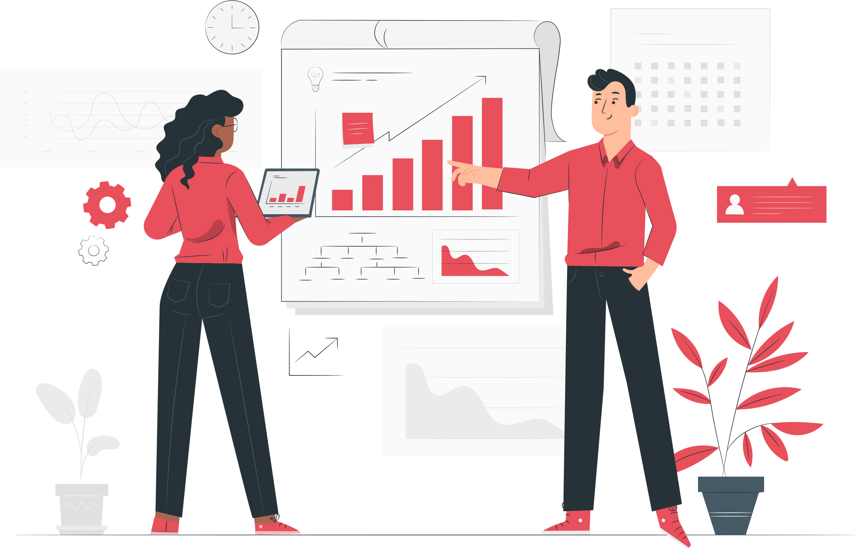
Cybersicherheit
1.1 Was ist Cybersicherheit?
Die Online-Welt birgt bestimmte Gefahren, die unsere Sicherheit gefährden können, und wir müssen wissen, wie wir potenzielle Betrügereien, Verbrechen und Betrügereien vermeiden können.
Cybersicherheit besteht aus einer Reihe von Praktiken zum Schutz von Informatiksystemen vor Cyberkriminalität. Es deckt viele Bereiche ab, wie z.B. Netzwerksicherheit, App-Sicherheit, Datenschutz...

Slide 6
Cybersicherheit
1.2 Gefahren des Internets
Um zu wissen, wie wir potenzielle Gefahren vermeiden können, müssen wir uns zuerst ihrer bewusst sein. Die häufigsten Online-Risiken sind:
Spam: E-Mails ohne wirkliches Interesse oder Nützlichkeit;
Phishing: E-Mails, die scheinbar von einer legitimen Quelle stammen, die darauf abzielen, Informationen und Geld zu stehlen oder Malware einzuschleusen. Sie können ein Produkt, eine Dienstleistung oder eine Belohnung anbieten; oder im Gegenteil, mit Konsequenzen oder Risiken drohen, wenn Sie der Nachricht nicht nachkommen;
Malware: Es ist die Abkürzung für "Malicious Software". Es handelt sich um ein Programm oder einen Code, der dazu bestimmt ist, dem System oder dem Benutzer Schaden zuzufügen, entweder durch Informationsdiebstahl, Verringern oder Ändern der Softwarefunktionalität oder Löschen von Daten;

Slide 7
Cybersicherheit
1.2 Gefahren des Internets
Cybermobbing: Es handelt sich um Belästigung in sozialen Netzwerken. Durch die Verwendung von Profilen in sozialen Medien werden feindselige Nachrichten oder anstößige Inhalte für andere Nutzer verbreitet;
Piraterie: Piraterie ist das Kopieren und Verbreiten von urheberrechtlich geschützten Multimedia-Inhalten und ist illegal, wenn sie gewinnbringend erfolgt. Obwohl es dem Autor hilft, mehr Menschen zu erreichen, kann es dem Ersteller des Inhalts nicht zugute kommen, da er oder sie kein Geld direkt davon erhält. Benutzer können auch geschädigt werden, indem sie Dateien von unsicheren Websites herunterladen, die gefälscht sein oder Malware enthalten können.

Slide 8
Cybersicherheit
1.2 Gefahren im Internet
All diese Cyberkriminalität kann schwerwiegende Folgen haben:
Diebstahl von Informationen oder Lösegeld.
Beschädigung der Computeraus-rüstung.
Unterbrechung
der
Kommunikation.
Identitätsdieb-stahl.
Beschädigung der Datei.
Verweigern des Services.
Personen-schäden.

Slide 9
Cybersicherheit
1.3 Tipps, um online sicher zu bleiben
Halten Sie Ihre Software, Ihren Browser und andere Anwendungen, die Zugriff auf Ihre Informationen haben, auf dem neuesten Stand.
Schätzen Sie Ihre Privatsphäre. Geben Sie keine persönlichen Informationen im Internet weiter.
Vertrauen Sie keinen verdächtigen Links oder E-Mails. Öffnen Sie keine E-Mails, die sich als bekanntes Unternehmen ausweisen, denen Sie aber Ihren Kontakt oder Ihre Informationen nicht zur Verfügung gestellt haben. Ein Hinweis, der uns helfen kann, eine gefälschte Nachricht zu erkennen, sind die Rechtschreib- oder Schreibfehler;

Slide 10
Cybersicherheit
1.3 Tipps, um online sicher zu bleiben
Öffnen Sie keine Links, die an unerwünschte E-Mails oder E-Mails von fremden Absendern angehängt sind. Wir können wissen, dass eine Seite sicher ist, wenn sie mit https:// beginnt, obwohl wir berücksichtigen müssen, dass nicht alle sicheren Seiten authentische oder gültige Inhalte haben;
Recherchieren Sie, bevor Sie Dateien herunterladen oder Anwendungen installieren, da diese Ihr Gerät infizieren können.
Verwenden Sie sichere Passwörter mit +8 Zeichen und einer Kombination aus Zahlen, Buchstaben und Symbolen. Vermeiden Sie die Verwendung personenbezogener Daten (z. B. Name oder Geburtstag). Schreiben Sie Ihre Passwörter nicht auf;
Netiquette praktizieren. Die Netiquette ist ein Regelwerk und Tipps, um ein gesundes Online-Miteinander zu gewährleisten. Dazu gehört eine höfliche Kommunikation, der Umgang mit anderen wie im wirklichen Leben und der Respekt vor der Zeit anderer Benutzer.

Slide 11
Datenschutz
2.1 Was ist Datenschutz?
Jedes elektronische Gerät verfügt über sensible Informationen, die wir vor den Gefahren des Internets schützen müssen, wie z. B. persönliche Daten, Profilkennwörter, Standort, IP-Adresse....
Aus diesem Grund müssen wir nur sicher im Internet surfen, aber auch unser Gerät vor externen Bedrohungen schützen.

Slide 12
Datenschutz
2.2 Tipps zum Datenschutz
Um sicherzustellen, dass alle diese vertraulichen Informationen vor Cyber-Bedrohungen geschützt sind, können wir einige Tipps befolgen:
Installieren Sie ein Antivirenprogramm. Ein Antivirenprogramm ist ein Programm, das Malware erkennt, blockiert und entfernt, um zu verhindern, dass sie Ihr Gerät infiziert. Im nächsten Abschnitt erfahren Sie, wie Sie ein Antivirenprogramm auswählen.
Erstellen Sie Sicherungskopien. Sie sind wichtig, um den Verlust unserer Dateien und Informationen zu vermeiden. Es gibt zwei Möglichkeiten, unser Backup zu speichern: in der Cloud oder auf einer externen Festplatte. Es ist ratsam, beides zu haben;
Aktualisieren Sie Ihre Software. Sowohl Ihr Betriebssystem als auch Ihre Anwendungen sollten auf dem neuesten Stand gehalten werden, damit sie Ihnen ein Höchstmaß an Sicherheit bieten können.

Slide 13
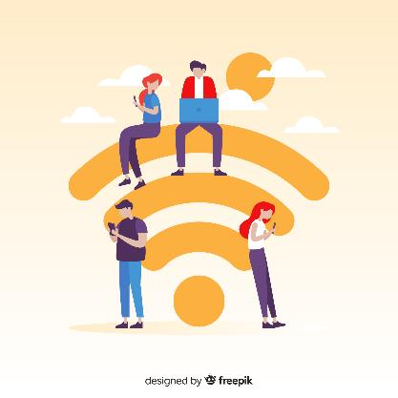
Datenschutz
2.2 Tipps zum Datenschutz
Vermeiden Sie es, sich mit öffentlichen Wi-Fi-Netzwerken oder unbekannten Geräten zu verbinden. Deaktivieren Sie die automatische Verbindung, da Ihre Geräte mit fremden Netzwerken verbunden sein könnten, ohne dass Sie sich dessen bewusst sind. Stellen Sie sicher, dass sie zu 100% vertrauenswürdig sind, bevor Sie eine Verbindung herstellen.
Private oder persönliche WLAN-Netzwerke müssen konfiguriert werden. Ändern Sie die Standardpasswörter des Routers (da sie leicht zu hacken sind) und deaktivieren Sie die Fernverwaltungsfunktion. Für einen besseren Schutz können wir die WPA2- oder WPA3-Konfiguration zulassen. VPN (Virtual Private Network) ist eine Option, die den Schutz der Verbindung beim Surfen garantiert.

Slide 14
Datenschutz
2.2 Tipps zum Datenschutz
Wenn Sie vermuten, dass Ihr Gerät bereits infiziert ist (aufgrund von Fehlfunktionen, wie z. B. Spam-Pop-ups...), vermeiden Sie es, sensible Informationen zu verwenden oder zu übertragen, bis Ihr Gerät gescannt und gereinigt wurde.
Seien Sie vorsichtig mit dem, was Sie posten. Soziale Netzwerke sind für jeden zugänglich, sodass jeder die von Ihnen geposteten Inhalte sehen kann. Achten Sie auf die Kommentare und Fotos, die Sie posten, und vermeiden Sie es, persönliche Informationen wie Standorte oder Passwörter preiszugeben.

Slide 15
Datenschutz
2.3 Erfahren Sie, wie Sie ein Antivirenprogramm auswählen
Es gibt 4 Haupttypen von Antivirenprogrammen:
Vorbeugender Virenschutz. Sie analysieren alle Datenbewegungen, um Bedrohungen zu erkennen, damit sie Malware verhindern können.
Bezeichner Antivirus. Sie verfolgen das Gerät, um Malware zu finden. Sie suchen nach anomalen Verhaltensweisen.
Dekontaminierendes Antivirenprogramm. Entfernt Malware, sobald das Gerät bereits infiziert wurde.
Heuristisches Antivirenprogramm. Sie simulieren die Ausführung verschiedener Programme, um anomale Verhaltensweisen isoliert zu erkennen.

Slide 16
Datenschutz
2.3 Erfahren Sie, wie Sie ein Antivirenprogramm auswählen
Es stehen Hunderte von Antivirenprogrammen zur Verfügung. Allerdings sind nicht alle gleich. Bei der Auswahl eines Antivirenprogramms sind eine Reihe von Kriterien zu berücksichtigen.
Kompatibilität
Funktionalität
Zuverlässigkeit
Häufige Updates
Vielseitigkeit
Leistungsfähigkeit

Slide 17
Datenschutz
2.3 Erfahren Sie, wie Sie ein Antivirenprogramm auswählen
Unter den am häufigsten verwendeten kostenlosen Antivirenprogrammen finden wir:

Slide 18
Cybersicherheit
Zusammenfassung:
Cybersicherheit
Es schützt uns vor Cyberkriminalität wie Spam, Phishing, Cyberbulling und Malware. Und es sollte in allen Arten von Geräten (mobil oder nicht) und Modalitäten (Apps, Daten, Netzwerk) Gegenstand der Aufmerksamkeit sein.
Bleiben Sie sicher
Halten Sie Ihre Anwendungen auf dem neuesten Stand, geben Sie keine sensiblen Informationen online weiter, seien Sie vorsichtig mit verdächtigen E-Mails und verwenden Sie sichere Passwörter.
Datenschutz Wir können ein Antivirenprogramm verwenden, Backups erstellen, Software auf dem neuesten Stand halten und überwachen, mit welchen Netzwerken wir uns verbinden und was wir veröffentlichen.

Slide 19
Abschließender zusammenfassender Test/1 Festigen Sie Ihr Wissen, indem Sie die folgenden Fragen beantworten:
Was ist eine Cyberkriminalität?
VPN
Avira
Phishing
Was sollten wir bei der Suche nach einem Antivirenprogramm beachten?
Kompatibilität Zuverlässigkeit Beides ist richtig
Was sollen wir tun, wenn wir einen Link von einem unbekannten Absender erhalten?
Öffnen Sie es und prüfen Sie, was es ist Öffnen Sie es nicht und melden Sie die Nachricht Einen weiteren Link zurückgeben

Slide 20
Abschließender zusammenfassender Test/2
Festigen Sie Ihr Wissen, indem Sie die folgenden Fragen beantworten:
Wie können wir unsere Daten schützen?
Häufiges Veröffentlichen von Inhalten Versenden von E-Mails mit unseren Informationen an unsere Bekannten Die Software auf dem neuesten Stand halten
Was sollte ein sicheres Passwort beinhalten?
Benutzerinformationen Groß- und Kleinbuchstaben, Zahlen und Sonderzeichen Glaubwürdige Worte

Slide 21
Abschließender zusammenfassender Test - Lösungen/1
Hier sind die Antworten:
Was ist eine Cyberkriminalität?
VPN
Avira
Phishing
Was sollten wir bei der Suche nach einem Antivirenprogramm beachten?
Kompatibilität Zuverlässigkeit Beides ist richtig
Was sollen wir tun, wenn wir einen Link von einem unbekannten Absender erhalten?
Öffnen Sie es und prüfen Sie, was es ist Öffnen Sie es nicht und melden Sie die Nachricht Einen weiteren Link zurückgeben

Slide 22
Abschließender zusammenfassender Test - Lösungen/2
Hier sind die Antworten:
Wie können wir unsere Daten schützen?
Häufiges Veröffentlichen von Inhalten Versenden von E-Mails mit unseren Informationen an unsere Bekannten Die Software auf dem neuesten Stand halten
Was sollte ein sicheres Passwort beinhalten?
Benutzerinformationen Groß- und Kleinbuchstaben, Zahlen und Sonderzeichen Glaubwürdige Worte

Slide 23
Prima!
Denken Sie daran (jetzt wissen Sie es):
Lernergebnis 1
Die Gefahren des Internets zu kennen.
Lernergebnis 2
Lernen, wie man sicher surft und Cyberkriminalität vermeidet.
Lernergebnis 2
Unsere Daten vor potenziellen Cyberangriffen zu schützen.
Lernergebnis 4
Antivirus verstehen: Kriterien, Typen und kostenlose Optionen.

Slide 24
Machen Sie weiter!
project-reset.eu

